Slide 1
Solr 설정, 색인

Slide 2
다룰 내용
Solrconfig.xml
New Searcher
Indexing
schema.xml
Update Handler

Slide 3
Solrconfig.xml

Slide 4
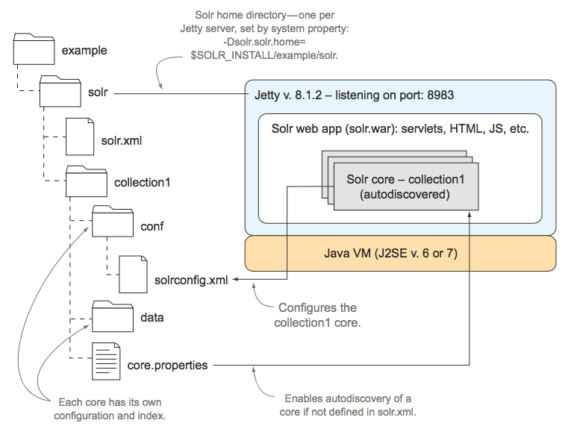
Solr의 코어 자동 발견 기능
SOLR_HOME 하위 디렉토리에서 core.properties 검색
core.properties에 설정된 core의 하위 디렉토리에서 solrconfig.xml 검색 (conf/solrconfig.xml)
solrconfig.xml에 설정된 내용에 따라 core 초기화

Slide 5
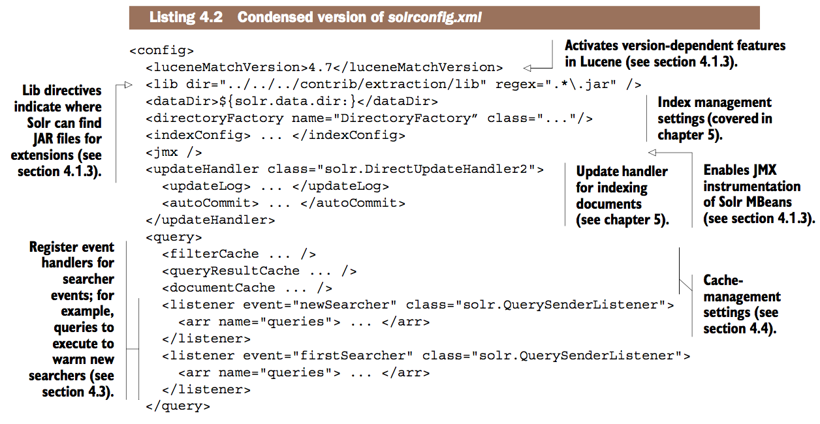
Notes:
Lucene과 Solr는 이전 버전과의 호환성을 중요하게 생각하기 때문에 루씬 버전을 직접 명시하여 사용할 수 있습니다.
lib는 런타임 클래스 패쓰에 jar 파일을 추가하여 확장 기능을 사용할 수 있습니다.
dataDir, directoryFactory, indexConfig는 색인을 관리하기 위한 설정이고, jmx(Java Management Extension)는 Mbean을 사용하여 모니터링 도구를 통해 관리할 수 있도록 합니다.
Mbean은 JMX API를 사용하여 설정 정보 및 통계를 제공하는 java 객체입니다.

Slide 6
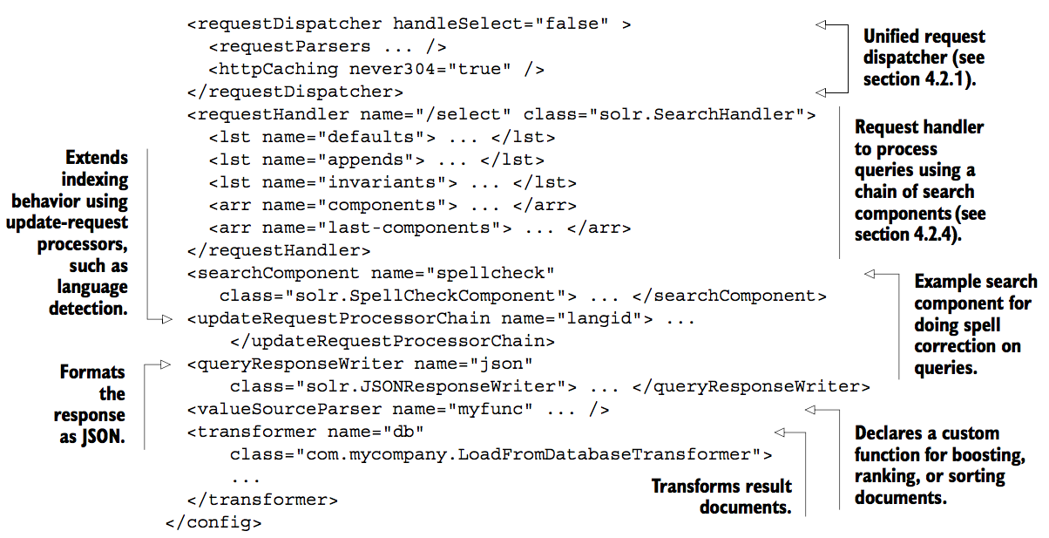

Slide 7
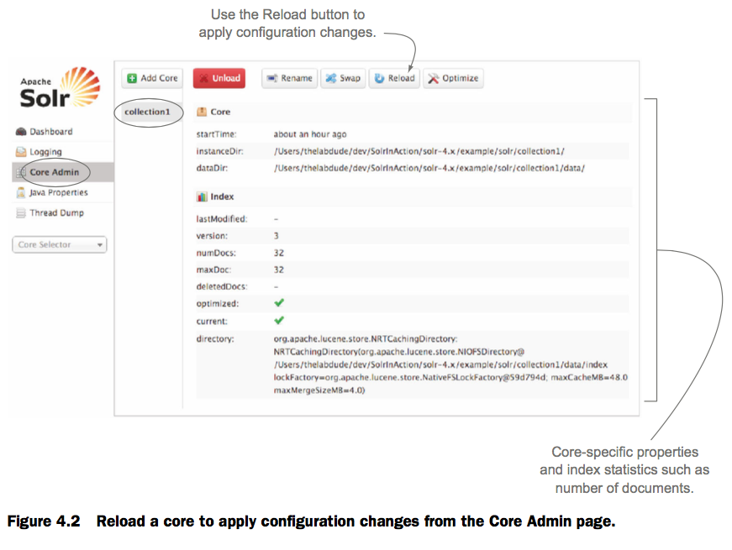
Solr는 solrconfig.xml 파일에 대한 변경 여부를 감지하기 위해 항상 체크하지는 않기 때문에 자동으로 적용되지 않음.
Reload 버튼을 클릭하여 설정 갱신

Slide 8
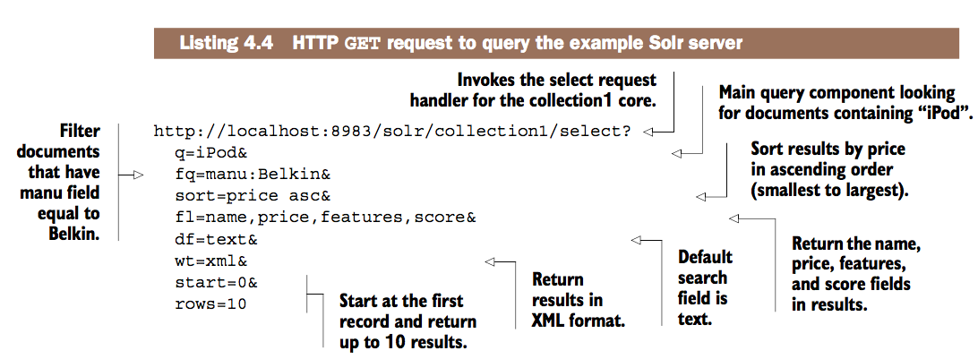
request-handling
http://localhost:8983/solr/collection1/select?q=....에 HTTP GET 요청
Jetty로 요청을 받아들이고 요청 경로의 /solr 컨텍스트를 사용하여 Solr의 통합 요청 디스패처로 라우팅
통합 요청 디스패처 : Solr 웹 애플리케이션의 /*에 매핑되는 Java 서블릿 필터
Request Dispatcher는 요청 경로의 collection1 부분을 사용하여 코어 이름을 결정
collection1 코어에 대해 solrconfig.xml에 등록 된 /select request handler 검색
/select request handler는 파이프 라인을 통해 요청 처리
결과는 response writer 컴포넌트로 처리되어 클라이언트에 반환

Slide 9
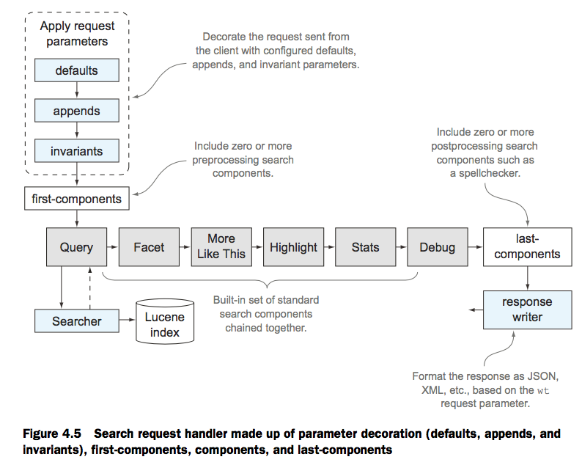
Search Handler
요청 파라미터 적용
first-components - 사전 처리 작업 (선택 사항)
components - 검색 구성 요소의 주 체인
last-components- 후 처리 작업 (선택 사항)

Slide 10
<requestHandler name=“select" class="solr.SearchHandler">
<lst name="defaults">
<!-- assume they want 50 rows unless they tell us otherwise -->
<int name="rows">50</int> <!-- assume they only want popular products unless they provide a different fq -->
<str name="fq">popularity:[1 TO *]</str>
</lst>
<lst name="appends"> <!-- no matter what other fq are also used, always restrict to only inStock products -->
<str name="fq">inStock:true</str>
</lst>
<lst name="invariants"> <!-- don't let them turn on faceting -->
<bool name="facet">false</bool>
</lst>
</requestHandler>
defaults- 요청에 인자가 지정되지 않은 경우 기본값 사용
invariants- 요청 시 인자가 지정되어 있더라도 정의된 내용으로 덮어씀. (클라이언트가 사용할 수 있는 인자를 잠그는 용도로 사용)
appends –제공되는 인자에 더해 추가적인 인자 사용

Slide 11
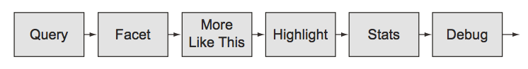
Query : 색인에서 쿼리와 일치하는 모든 문서 반환
Facet : 쿼리를 통해 반환된 결과 그룹핑.
More Like This : 유사한 다른 문서 반환
Highlight : 문서에서 쿼리와 관련성이 높은 부분을 강조 표시
Stats : 숫자 필드에 대해 최대, 최소 , 합계, 평균, 표준편차와 같은 간단한 통계 계산
Debug : 쿼리 결과의 점수 계산 방식에 대한 자세한 정보 반환

Slide 12
first/last-components
<arr name="last-components">
<str>spellcheck</str>
</arr>
주 검색 컴포넌트들을 처리하기 전이나 후에 수행할 컴포넌트들을 array 형식으로 정의
위 예제에서는 검색 컴포넌트들을 처리하고 난 후 맞춤법 검사를 수행

Slide 13
New Searcher

Slide 14
New searcher
Solr 색인에 새 문서가 추가되면 현재의 searcher에 바로 반영되지 않음.
검색에 반영되도록 하기 위해서는 현재의 searcher를 닫고 업데이트 된 색인의 searcher를 새로 생성해야 함.
기존의 searcher를 닫고 새로운 searcher를 열게되면 갱신된 색인을 반영하기 위한 시간이 필요.
새로운 searcher가 준비되는 동안 검색을 수행할 수 없게 됨.
그러므로 Solr는 새로운 searcher의 준비작업을 백그라운드에서 수행하고 준비 될때까지는 기존의 searcher를 사용.
새로운 searcher로 교체 시에 실행 중인 쿼리가 있는 경우 쿼리가 완료될때까지 대기.

Slide 15
새로운 searcher warming
Solr는 쿼리 성능이 느려지는 것 보다는 다소 부족하더라도 빠른 시간내에 결과를 반환하는 것을 우선
그러므로 새로운 searcher가 warming되어 최적의 성능으로 쿼리를 실행할 준비가 될때까지 기존의 searcher를 사용
warming 쿼리 목록이 많아지면 새로운 searcher가 준비되는데 많은 시간이 소요되므로 warming 쿼리 목록은 적게 유지하는 것이 좋음.
warming 방법으로는 cache-warming과 autowarming가 존재

Slide 16
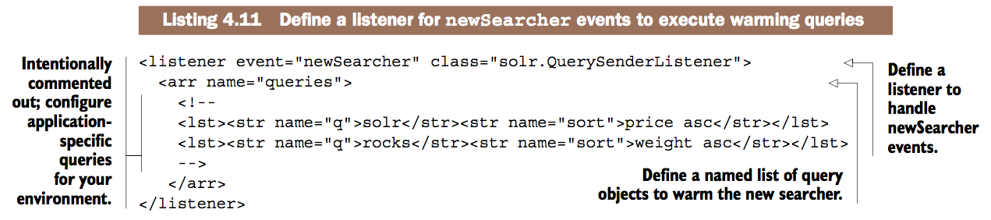
cache-warming
Solr에서 new Searcher 이벤트가 발생할 때마다 위에 설정된 쿼리가 수행되어 결과가 캐싱됨.
쿼리를 수행하는 비용이 들기 때문에 이를 수행할지 여부는 개발자의 몫.
그래서 설정에는 주석으로 처리되어 있음.

Slide 17
max warming searchers
새로운 searche의 warming이 완료되기 전에 색인에 새로운 커밋이 발생할 수 있다.
이는 warming 중인 searcher 외에 새로운 searcher를 warming 해야한다는 것을 의미
warming 작업은 성능에 영향을 주기 때문에 warmin해야할 searche가 많아질 수록 성능이 떨어지게 된다.
이를 위해 동시에 warming 할 수 있는 최대 searcher 수를 지정
<maxWarmingSearcher>최대 searcher수</maxWarmingSearcher>

Slide 18
Autowarming
곧 닫히게 될 searcher의 캐시에서 일부를 새로운 searcher에 업데이트
autowarmCount 속성으로 최대 오브젝트 수 또는 이전 캐시를 가져오는 백분율을 설정.

Slide 19
Cache 관리
Solr는 캐싱 된 모든 객체를 메모리에 유지
캐시가 너무 커져서 JVM 메모리를 모두 사용하는 경우가 없어야 하기 때문에 관리가 필요.
LRU(Least Recently Used) : 캐시에서 마지막으로 요청된 시간을 기반으로 캐시가 max치에 도달할 경우 객체를 제거
LFU(Least Frequently Used) : 캐시에서 요청되는 빈도에 따라 객체를 제거
캐시 크기를 너무 크게 잡을 경우 JVM에서 가비지 컬렉션에 의해 수집해야 할 객체가 너무 많아짐.

Slide 20
Indexing (색인)

Slide 21
색인 생성 프로세스
native format의 문서를 XML 또는 JSON과 같은 Solr가 지원하는 형식으로 변환
인터페이스들 (일반적으로 HTTP POST) 중 하나를 사용하여 Solr에 문서를 추가
변경된 색인 적용

Slide 22
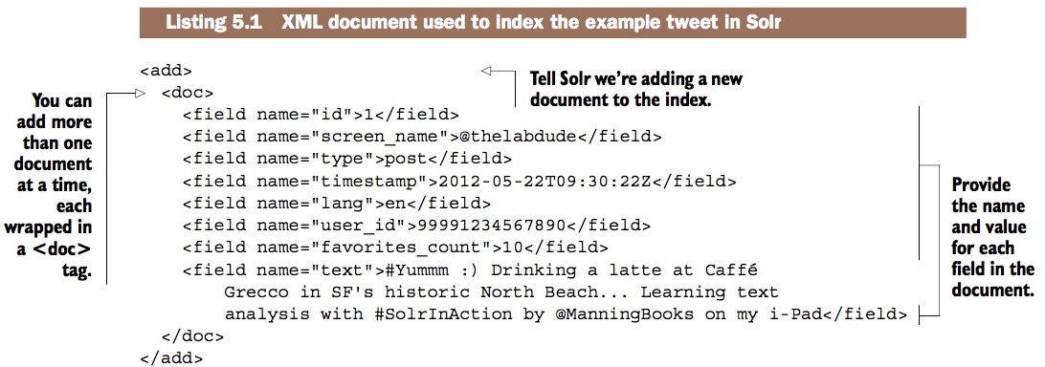
색인에 document 추가

Slide 23
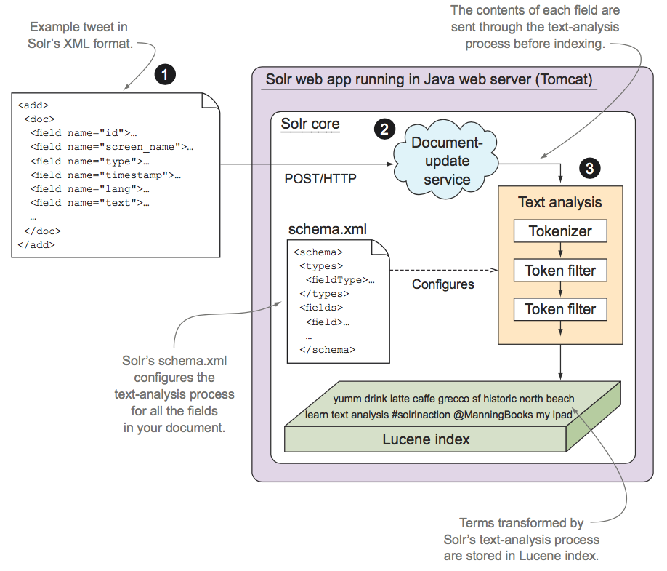
documen를 추가하기 위한 XML 파일에는 필드 이름과 값만 지정하면 됨.
필드 타입에 대한 부분은 schema.xml 문서에서 정의

Slide 24
schema.xml

Slide 25
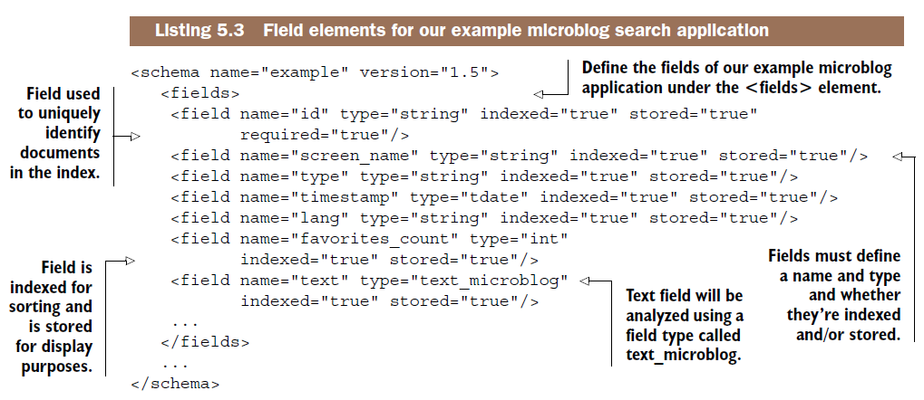

Slide 26
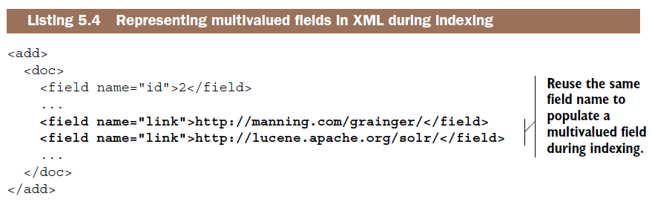
Multivalued fields (다중 값 필드)
하나의 필드가 여러 개의 값을 가져야 하는 경우에 사용
만약 하나의 document에서 참조해야할 link가 여러 개 존재해야 한다면 필드 하나만으로는 표현이 불가능
다중 값 필드를 사용하면 해당 필드의 이름을 가진 모든 필드에서 일치하는 값을 검색
<field name="link" type="string" indexed="true“ stored="true" multiValued="true"/>

Slide 27
Copy fields (복사 필드)
Copy fields는 여러 필드의 내용을 하나의 필드로 적용.
대부분의 검색 프로그램에서는 쿼리를 입력할 단일 검색 상자가 제공됨.
text 필드를 검색할 검색폼에 link 주소를 입력할 경우 원하는 결과를 얻지 못함.
복사 필드를 사용할 경우 사본에 여러 필드의 내용이 더해지므로 하나의 필드를 통해 여러 타입의 값을 검색할 수 있게됨.

Slide 28
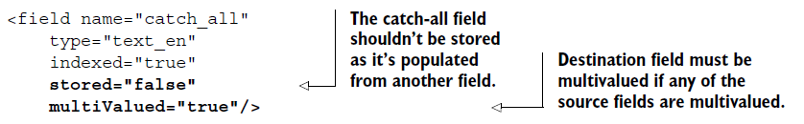
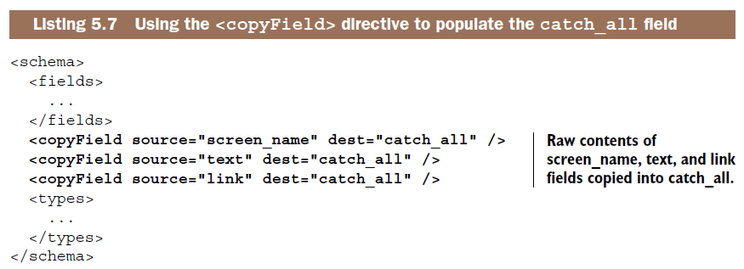
CopyField는 여러 필드들이 결합되므로 다중값으로 지정해야함.
복사할 필드를 아래와 같이 명시

Slide 29

Unique key field (고유 키 필드)
색인 생성 중에 중복을 피하기 위해 고유키 필드 사용
여러 서버에 Solr 색인을 배포하려는 경우 고유키 필드를 제공해야 함.
애초에 고유키 필드를 정의해 놓는 것을 권장.
document를 추가하는 경우 고유키 필드의 값이 같을 경우 해당 document를 덮어씀.

Slide 30
document 전달

Slide 31
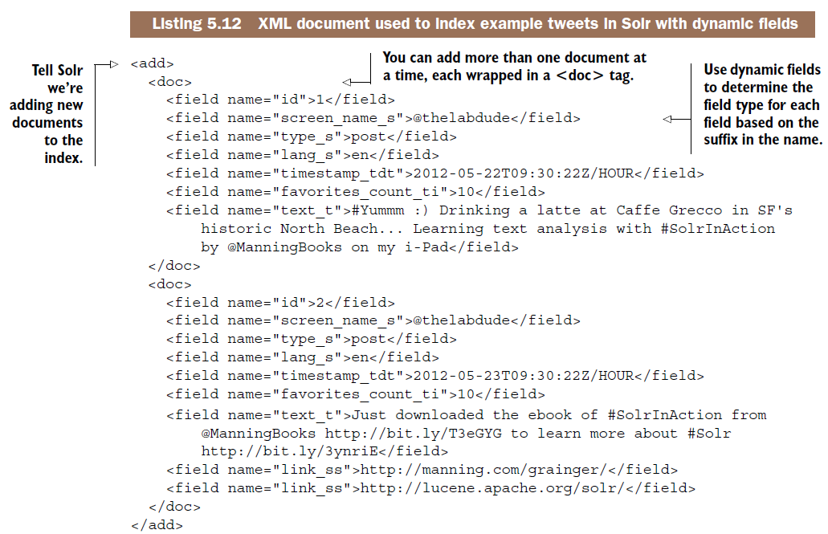
XML 문서를 사용하여 document 추가
JSON, CSV도 지원
dynamic field를 사용해도 정상 동작
schema.xml을 변경하지 않아도 되므로 편의상 dynamic field를 많이 사용

Slide 32
SolrJ
Solr 서버와 통신하기 위한 Java 기반 클라이언트 라이브러리
Solr에 쉽게 연결하여 document를 추가하거나 쿼리를 실행하여 결과를 가져올 수 있음.
Solr 서버와 통신하기 위해 Apache HttpComponents 라이브러리 사용
기본적으로 javabin이라는 내부 바이너리 프로토콜을 사용
javabin은 XML이나 JSON보다 효율적
대규모 인덱싱, Solr 인스턴스 간 로드밸런싱, SolrCloud에서 Solr 서버의 위치 자동발견 등의 기능을 제공

Slide 33
document를 Solr로 import하기 위한 툴
Data Import Handler : 관계형 데이터베이스에서 데이터를 가져오는 기능 제공
Oracle, Postgres, MySQL, MS SQL Server와 같은 최신 JDBC 드라이버 제공하는 데이터베이스에서 작동
ExtractingRequestHandler : Tika를 사용하여 PDF, MS Office, OpenOffice와 같은 이진 파일을 솔라로 전달
Nutch : Java 기반 오픈소스 웹 크롤러.

Slide 34
Update Handler

Slide 35
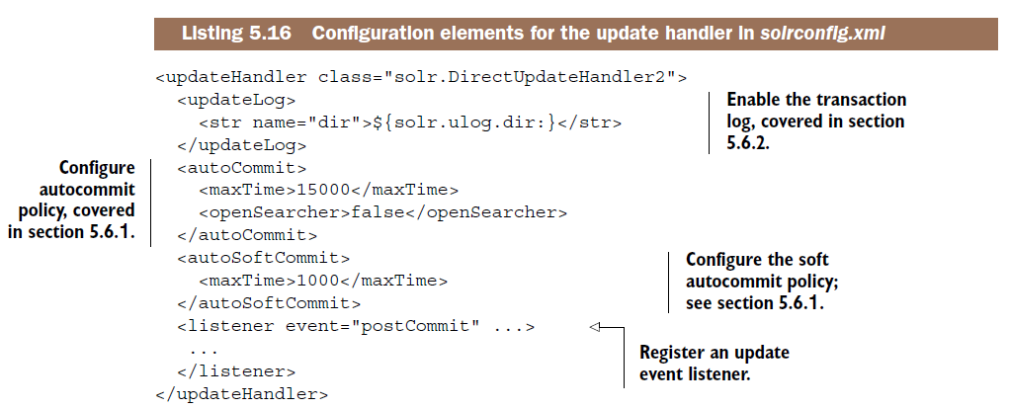
Update Handler
새 문서를 추가하라는 요청은 Solr의 Update Handler에서 처리
XML, JSON, CSV, javabin등의 형식 지원

Slide 36
Normal Commit
커밋되지 않은 모든 문서를 디스크에 플러시하고 searcher 내부 구성 요소를 새로 고친 후 커밋된 문서를 검색할 수 있도록 함.
new searcher를 생성해야 하기 때문에 쿼리 성능에 영향을 줄 수 있음.
커밋이 성공하면 새로 커밋된 문서는 영구 저장 장치에 안전하게 보존.
디스크 장애가 발생해도 다른 서버로 장애 조치를 수행하는 솔루션이 필요 (13장에서 다룸)

Slide 37
Soft Commit
영구 저장 장치로 플러시 하지 않기 때문에 커밋 비용이 낮음.
수시로 커밋이 가능
실시간에 근접한 (NRT) 검색 지원

Slide 38
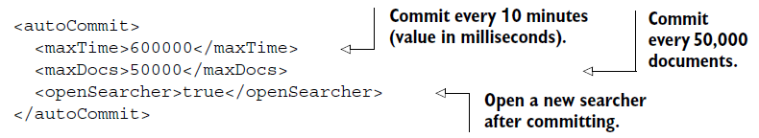
Auto Commit
지정된 시간 내에 각 문서를 커밋
커밋되지 않은 문서가 지정한 임계치에 도달하면 모든 문서를 커밋
10분 간격과 같이 주기적으로 커밋

Slide 39

Transaction Log
Solr가 수락한 업데이트 요청이 색인에 커밋 될 때까지 영구 저장소에 저장
업데이트 요청 처리 도중 Solr에 문제가 발생할 경우 Transaction Log가 없다면 커밋되지 않은 문서는 손실

Slide 40
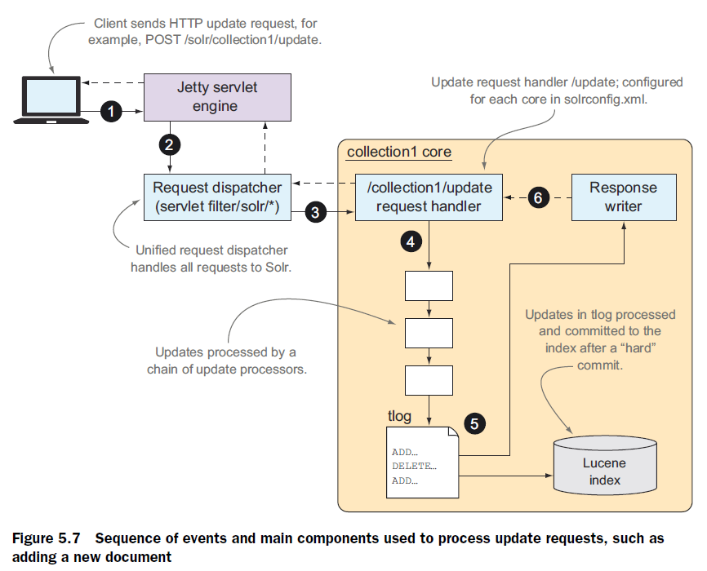
HTTP POST를 사용하여 업데이트 요청
JSON, XML, javabin 형식
Jetty의 서블릿을 통해 라우팅
Solr의 request dispatcher는 요청 경로의 "collection1"부분을 사용하여 코어 이름을 결정.
그런 다음 디스패처는 collection1 코어에 대해 solrconfig.xml에 등록 된 /update request handler를 검색
update request handler가 요청을 처리
문서를 추가 또는 갱신 하기 위해 schema.xml을 사용
request handler는 update request processor를 연속적으로 호출
ADD 요청이 트랜잭션 로그에 기록
업데이트 요청이 영구 저장소에 안전하게 저장되면 response writer를 사용하여 클라이언트 응용 프로그램에 응답이 전송

Slide 41
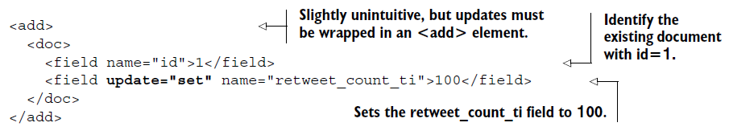
Atomic Updates
데이터베이스는 row 단위로 update를 수행할 수 있는 반면 Solr는 필드를 update하기 위해 document 전체를 갱신해야 한다.
하나의 필드를 update하든 전체 필드를 update하든 기존 document를 삭제하고 새 document를 생성
Atomic Update는 내부적으로는 document를 제거하고 새로 생성하지만 클라이언트 관점에서는 필드에 대한 updat를 수행하도록 하고 내부는 블랙박스.

